Slide 1

Základní škola a mateřská škola Staré Město
Interaktivní škola pro žáka 21.století
Předmět:Český jazyk
Ročník:třetí
Tematický celek:Vyjmenovaná slova po Z
Autor prezentace: Mgr.Martina Vybíralová

Slide 2
Vyjmenovaná slova po
Z

Slide 3
Brzy,
jazyk,
nazývat,
Ruzyně.

Slide 4

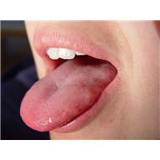
Brzy
Jazyk

Slide 5

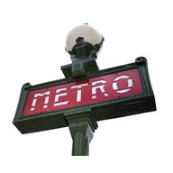
Nazývat
Ruzyně

Slide 6
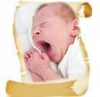

Nazývat
Jmenovat se
Nazívat se
Stále zívat

Slide 7
Přehled zdrojů a odkazů
http://office.microsoft.com/cs

